Slide 1









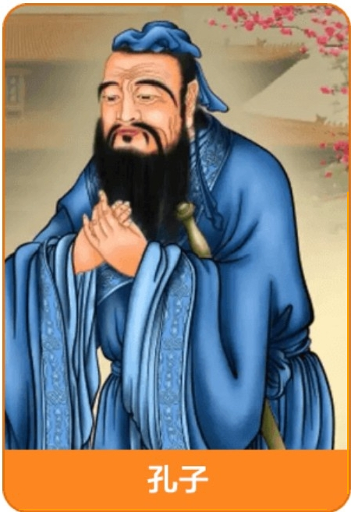

H 温 暖
人情味重，为人处世有温度
人格特点
ENFJ展现出真实、关怀和利他主义的耀眼光环，
人们经常被他们强大的人格影响力所折服。ENFJ
是富有热情和同情心的领导者，他们能够成功带领 团队，并且在社交场合中能够轻松应对。他们注重 人际关系，愿意帮助他人，是真正的社交高手和团 队合作的引领者。
PERSONALITY RARITY
人格稀有度
稀有度排名：
占总人口：
2.5%
占男性：
1.6%
占女性：
3.3%
代表人物
孔子
安雅 ·泰勒 ·乔伊
约翰 ·库萨克
本 · 阿弗莱克
肖恩 ·康纳利
季羡林
奥巴马
刘备
西德尼 ·斯威尼
达蒙 ·奥尔本

